Slide 1
AMW Features

Slide 2
Was ist AMW? Welche Vorteile bietet AMW?
Automation Middleware (AMW) umfasst die Konfigurationsverwaltung und das Deployment von Applikationen. Die Konfiguration wird unabhängig vom Applikationsserver erfasst, dadurch kann die gleiche Konfiguration für bestehende und zukünftige Applikationsserver verwendet werden.
Vorteile von AMW
Konfiguration ist Produktunabhängig
Redundanzen von Konfiguration vermeiden
Versionierung/Auditing
Konfiguration und Applikation wird als ein Paket installiert
Konfiguration ist für andere Teams einsehbar, Rollenkonzept
Einfach erweiterbar: neue Schnittstellen oder Features

Slide 3
Die Kernfunktionen
Automatisierung & Standardisierung
Verwaltung der:
Applikationskonfigurationen
Applikationsserverkonfiguration
Umsysteme & Ressourcen
Deployment/Softwareverteilung der:
Applikationen
Applikationskonfiguration
Applikationsserverkonfiguration
Versionierung & Nachvollziehbarkeit (Revision & Auditing)
Validierung der Konfiguration (Qualitätssicherung)
Inventar der Server
Shakedown Tests

Slide 4
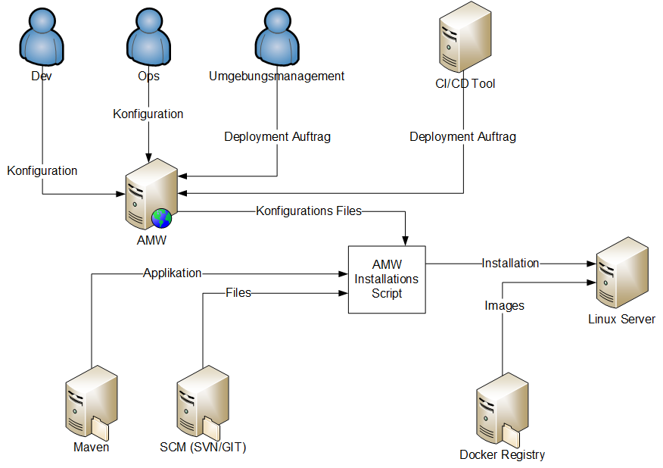
Deployment Prozess mit AMW

Slide 5
Modell
Frei definierbares Objekt Modell: Ressourcen
Modelliert eine Applikation mit seinen Abhängigkeiten
Templates wandeln Properties via Freemarker Template Engine in Konfiguration um
Runtime
standalone.xml - includes other Templates
system.properties
Maven.version=${mavenVersion}
AppServer - Memory Settings
App - Maven Settings
Node - HostName
datasource.xml
<xml …
OracleDB - URL - User - Passwort
Modell
Grundelemente
Templates

Slide 6
Modell: Default Ressourcen
Default Ressourcen müssen immer vorhanden sein
Runtime
1
AppServer
1..*
App
1..*
Node
Modell
Grundelemente

Slide 7
Modell: Ressource
Elemente pro Ressource:
Properties Descriptors: Welche Properties gibt es?
Property Werte: Inhalt der Properties pro Umgebung
Templates: wandelt Properties in Konfiguration um
Funktionen: Zusammenstellung von Properties
Relations: Verknüpfung zu anderen Ressourcen für reuse
Ressource
Property Descriptors
Templates
Functions
Property Werte
Relations

Slide 8
Modell: Vererbung & Properties
Jede Ressource hat Typ
Maximal ein weiterer Ober-Typ
Letzte Ebene sind Instanzen
Vererbt wird:
Property Descriptor
Property Werte
Templates
Funktionen
Grün: auf dieser Ebene definiert
Schwarz: auf höherer Ebene definiert
Parent Resource Typ: Database - user: - password: - datasourceClass:
Resource Typ: Oracle - url: - user: - password: - datasourceClass: oracle.jdbc.xa.*
Instance: sp2 - url: sd02211 - user: - password: - datasourceClass: oracle.jdbc.xa.*

Slide 9
Modell: Umgebungs-Hierarchie
Porperty Werten werden von Global nach Domain (dev, int, prod) nach Umgebung vererbt
Ermöglicht Defaults
Hilft Redundanzen vermeiden.
Auf dem GUI:
Grün: auf dieser Ebene definiert
Schwarz: auf höherer Ebene definiert
Rot: Validierungsfehler
Im Tooltip (i) steht zusätzlich wo Property überschrieben wird.
global
dev
addc01.umobi.mobicorp.test
b
c
x
y
int
addc03.imobi.mobicorp.ch
i
t
prod
addc03.mobi.mobicorp.ch
p

Slide 10
Modell: Relations
Consumed: Ressource wir konsumiert
Provided: Ressource wird angeboten
Aus Templates kann auf die Related-Ressourcen Zugegriffen werden
Properties können in der Relation überschrieben werden
AD
consumes
App - Maven Settings
provides
consumes
WebService - URL
OracleDB - URL - User - Passwort

Slide 11
Modell: Templates
Templates dienen dazu, Konfigurationsfiles zu schreiben.
Verwendet Freemarker: http://freemarker.org/docs/
Template Position: Typen, Relations, Instanzen
Template hängen an Runtimes
standalone.xml - includes other Templates
system.properties
Maven.version=${mavenVersion}
AppServer - Memory Settings
App - Maven Settings
Node - HostName
datasource.xml
<xml …
OracleDB - URL - User - Passwort
Modell
Grundelemente
Templates

Slide 12
Releasing: Motivation
In AMW ist die Konfiguration immer für alle Umgebungen gültig
Auf den Entwicklungsumgebungen ist ein anderer Stand nötig, als auf Produktion
Beispiel:
RL-15.04 wurde gerade produktiv gesetzt, nächster Release ist RL-15.10
Eine Applikation braucht im RL 15.04 eine andere Datenbank
Die Änderung kann nicht gemacht werden, da sonst Notfälle für RL-15.10 nicht mehr deployed werden können (DB noch nicht vorhanden)
Für Entwicklung ist die neue DB aber nötig
Workarounds:
Ressource hinzufügen vor Deployment, dann wieder entfernen
Templates mit #if und #else
Config im AMW pro Umgebung umstellen

Slide 13
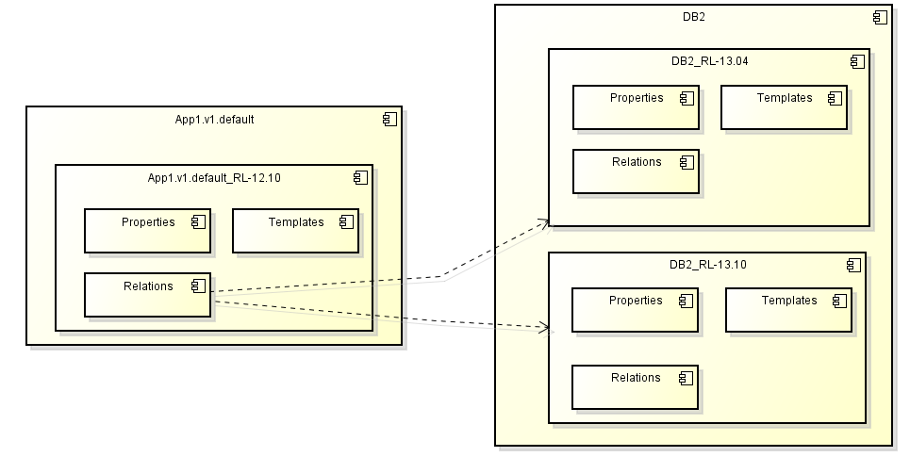
Releasing
Release ist eine Kopie der Ressource: Properties, Templates, Relations
Im AMW GUI als eine Element sichtbar
Entspricht den BW und RL der Mobi
Entspricht in etwa einer Branch im Sourcecode
Alle Konsumenten haben automatisch auch eine Beziehung auf den neuen Release
Bei Deployment wird die gültige Ressource ausgewählt

Slide 14
Releasing: Deployment
Mit der Release Dropdown im Deploy Fenster kann der Pfad bestimmt werden, der gewählt wird.
Verfügbare Einträge im Dropdown hängen vom Release des AppServers ab
Applikationen können mit dem Release vom AppServer und höher deployed werden

Slide 15
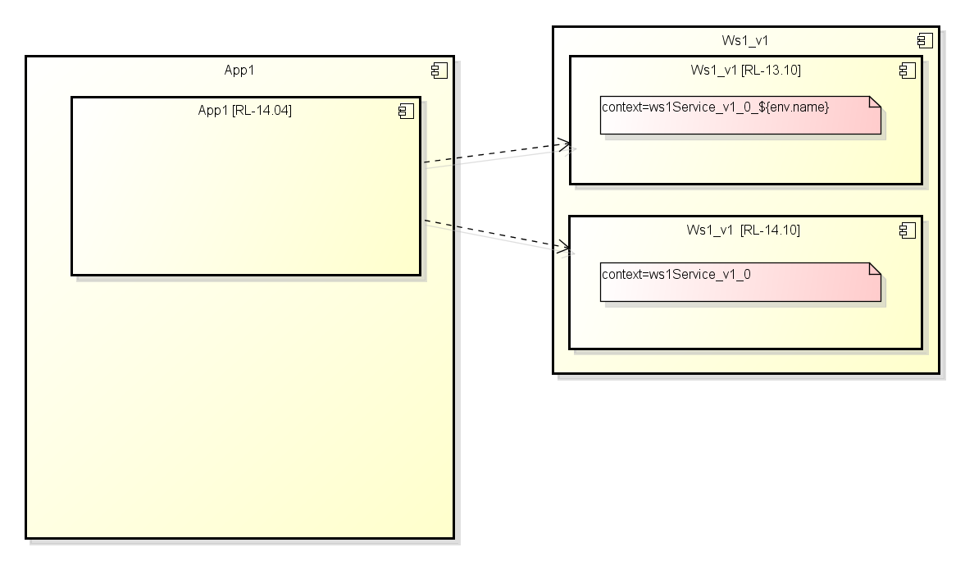
Modell: Releases
Deployment RL-14.04

Slide 16
Modell: Releases
Deployment RL-14.10 und höher

Slide 17
Template Editor
JavaScript basierter Editor (CodeMirror)
Eigene Suchfunktion mit Highlighting
Freemarker Syntax Highlighting
Zeilennummern
Fullscreen Modus
Wichtigste Tastenkombinationen sind unterhalb des Editors beschrieben
Validierung von Freemarker Syntax beim Speichern
Erkennt nicht geschlossen Klammern/Tags
Erkennt nicht, das Variablen fehlen/nicht existieren! Dazu wird das Test Generate verwendet.

Slide 18
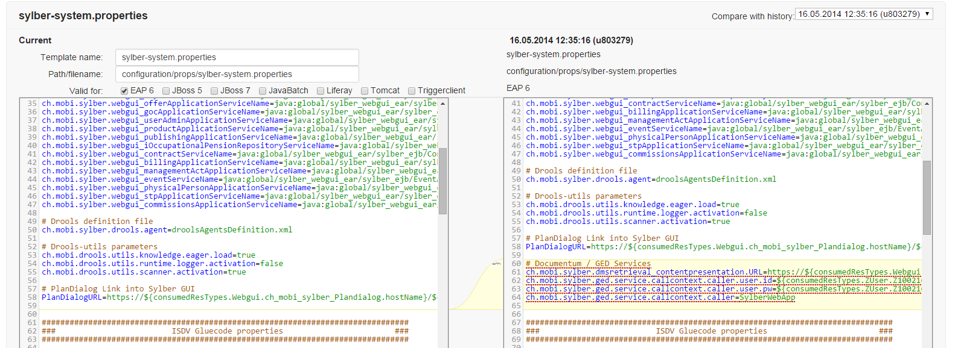
Template Editor: Vergleiche
Ein Template kann mit alten Versionen verglichen werden
Editor zeigt die Unterschiede an
Unterstützt merging
Änderungszeitpunkt und User der die Änderung gemacht hat, wird im Dropdown angezeigt

Slide 19
Test Generate
Über den Button „Test Generation“ auf den AMW Applicationservern erreichbar
Zeigt weiterhin die Generierungsfehler der Templates an
Neu werden auch die erstellten Templates angezeigt
Wird nur angezeigt, wenn der User Recht hat auf diese Umgebung zu deployen
Releases können miteinander verglichen werden
Verwendet diff Funktion vom neuen Editor
Ab AMW 1.8 können Konfigurationsstände von einem bestimmten Datum miteinander verglichen werden

Slide 20
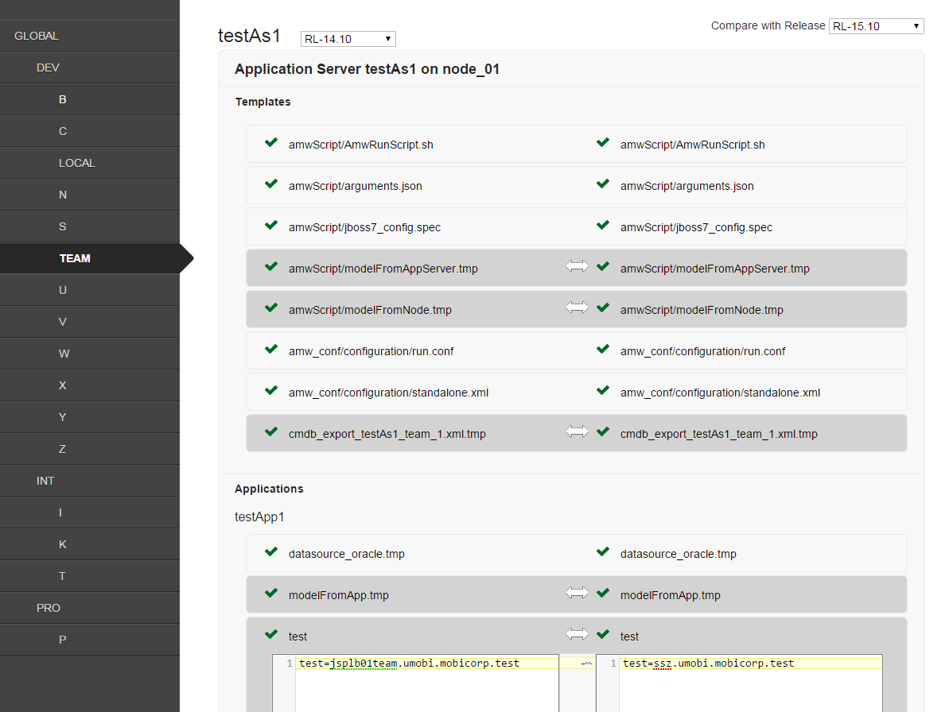
Test Generate
Release Selektion
Hat es Template Fehler?
Unterschiede der Templates
Gibt es überhaupt unterschiede?

Slide 21



Deployment
Paketieren der Templates und externen Files
Installation auf Zielserver
Einfach erweiterbar
Files
EAR
system.properties
Werbservice_url=http://…
AmwRunScript.sh
#!/bin/sh
standalone.xml
datasource.xml
<xml …
AMW Templates

Slide 22
Deployment Filter
Einzelne Filter werden automatisch mit AND oder OR verknüpft
Deployment können als CSV exportiert werden.
Latest deployment job for App Server and Env: nur letztes Deployment pro Umgebung

Slide 23
Infrastruktur Shakedown Test
Testet die Ressourcen, die der Applikation angehängt sind
Beispiel: prüfen ob Datenbankverbindung funktioniert
Firewall offen?
Treiber vorhanden?
DB vorhanden?
User und Password gültig?
Tests werden auf das Zielsystem kopiert und dort ausgeführt
Momentan sind zwei Tests für JBoss EAP implementiert:
Oracle
DB2
Wiki:
https://mobiwiki.mobicorp.ch/wiki/index.php?title=AMW_Infrastruktur_Shakedown_Test

Slide 24
Best Practices
Möglichst wenig Redundanzen
Zentrale Änderungen möglich
Übersicht
Props in Props: ${env.name?lower_case}
Ressourcen anstatt Properties
Wiederverwendung
Abhängigkeiten ersichtlich
Von Anfang alle Umgebungen definieren
Konfig kann abgeschlossen werden
Weniger Fehler

